Slide 1

TRƯỜNG TIỂU HỌC GIA THỤY
LỊCH SỬ 4
Trường học thời Hậu Lê

Slide 2

Câu 1: Vị vua nào dưới đây đã cho soạn Bộ luật Hồng Đức:
A. Lê Thái Tông.
B. Lê Lợi .
C. Lê Thánh Tông.
D. Lê Hoàn.
C

Slide 3

Câu 2: Điểm tiến bộ trong Bộ luật Hồng Đức là:
A. Bảo vệ chủ quyền quốc gia.
B. Giữ gìn truyền thống tốt đẹp của dân tộc.
c. Bảo vệ một số quyền lợi của phụ nữ.
D. Bảo vệ quyền lợi của vua, quan lại, địa chủ.
C

Slide 4



Lịch sử
Bài 18: Trường học thời hậu Lê

Slide 5
1. Tổ chức giáo dục thời Hậu Lê.
Ở thời Lý, nhà nước lập Văn Miếu, mở Quốc Tử Giám làm trường đào tạo nhân tài. Qua thời Trần, việc tổ chức dạy học và thi cử bắt đầu có quy củ. Đến thời Hậu Lê, giáo dục được phát triển và chế độ đào tạo mới thực sự được quy định chặt chẽ.
Nhà Hậu Lê cho dựng nhà Thái học, dựng lại Quốc Tử Giám. Tại đây có lớp học, có chỗ ở cho học sinh và cả kho sách. Trường không chỉ thu nhận con cháu vua và các quan mà đón nhận cả con em gia đình thường dân nếu học giỏi. Ở các địa phương, nhà nước cũng mở trường công bên cạnh các lớp học tư của các thầy đồ.

Slide 6

- Đọc thầm sách giáo khoa để trả lời vào phiếu học tập sau:
Câu hỏi | Trả lời
1. Nhà Hậu Lê đã tổ chức trường học như thế nào?
2. Những ai được vào học ở Quốc Tử Giám?
- Dựng lại Quốc Tử Giám, xây dựng nhà Thái học. Mở rộng trường công.
- Con cháu vua quan và con em thường dân học giỏi cũng được vào học.
3. Nội dung học tập để thi cử ra sao?
4. Chế độ thi cử thời Hậu Lê thế nào?

Slide 7
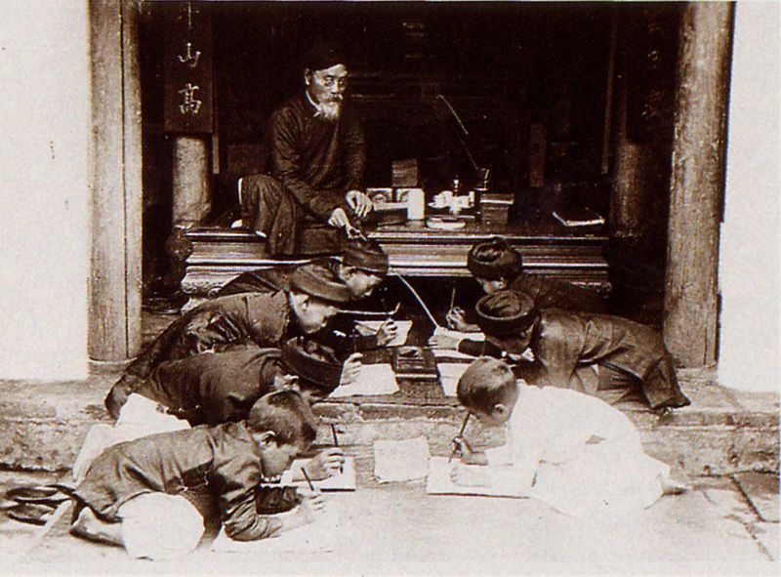
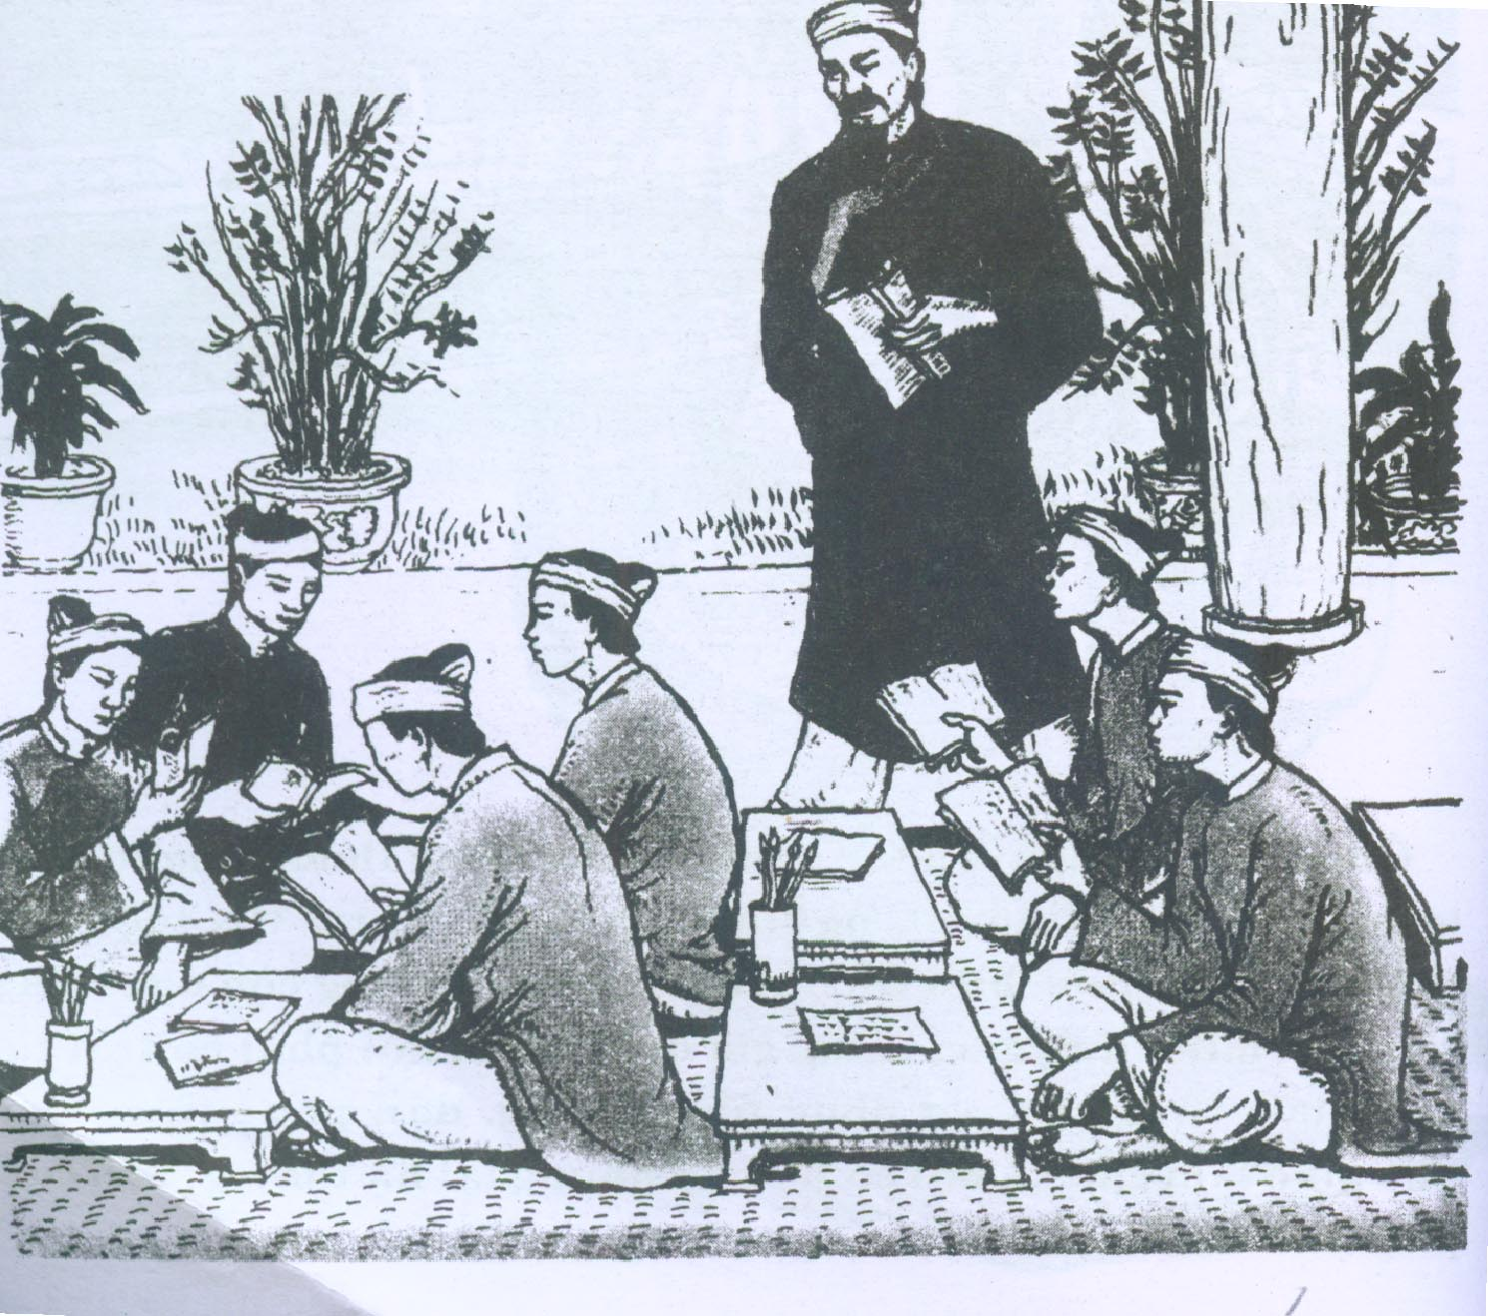

Slide 8
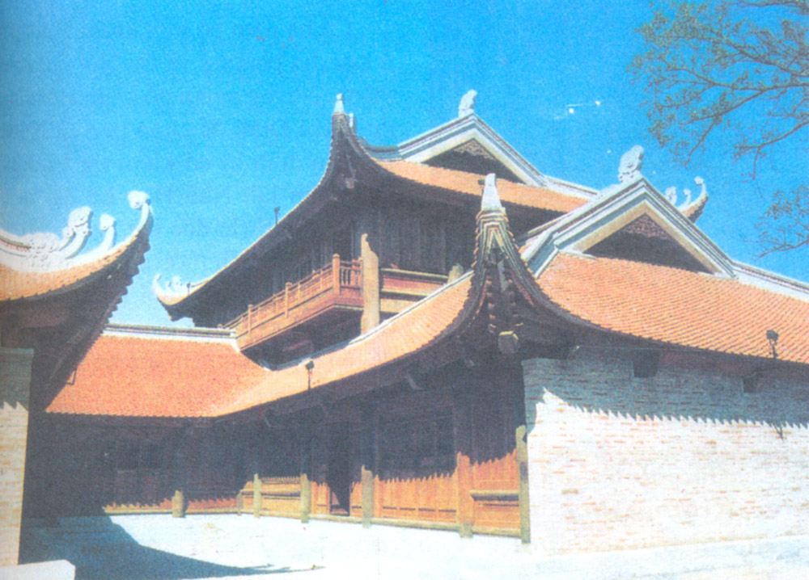
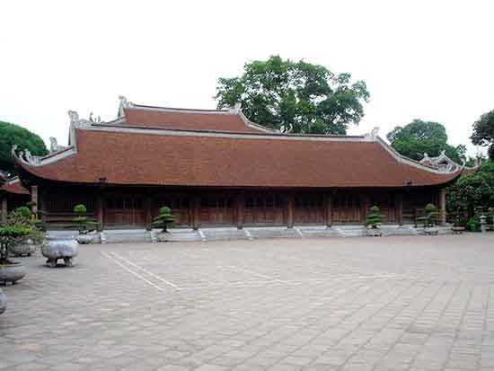
Nhà Thái Học
(xem video)

Slide 9
Nội dung học tập để thi cử là Nho giáo. Học sinh phải học thuộc lòng những điều Nho giáo dạy để trở thành người biết suy nghĩ và hành động theo đúng quy định của Nho giáo.
Cứ ba năm có một kì thi Hương ở các địa phương và thi Hội ở kinh thành. Những người đỗ kì thi Hội được dự kì thi Đình để chọn tiến sĩ. Ngoài ra, theo định kì có kiểm tra trình độ của quan lại. Nhà Hậu Lê đặt ra lễ xướng danh (lễ đọc tên người đỗ), lễ vinh quy (lễ đón rước người đỗ cao về làng) và khắc tên tuổi của người đỗ cao (tiến sĩ) vào bia đá dựng ở Văn Miếu để tôn vinh những người có tài.

Slide 10
- Đọc thầm sách giáo khoa để trả lời vào phiếu học tập sau:
Câu hỏi | Trả lời
1. Nhà Hậu Lê đã tổ chức trường học như thế nào?
2. Những ai được vào học ở Quốc Tử Giám?
- Dựng lại Quốc Tử Giám, xây dựng nhà Thái học. Mở rộng trường công.
- Con cháu vua quan và con em thường dân học giỏi cũng được vào học.
3. Nội dung học tập để thi cử ra sao?
4. Chế độ thi cử thời Hậu Lê thế nào?
- Nho giáo (Khổng Tử). Học sinh phải học thuộc lòng những điều Nho giáo dạy.
- Ba năm có một kì thi Hương ở các địa phương và thi Hội ở kinh thành. Ai đỗ kì thi Hội được dự kì thi Đình để chọn tiến sĩ.

Slide 11
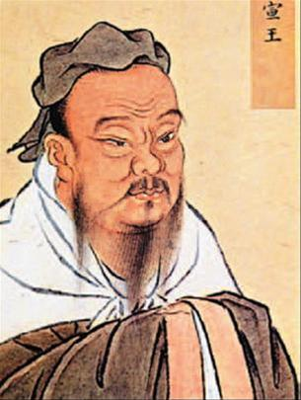
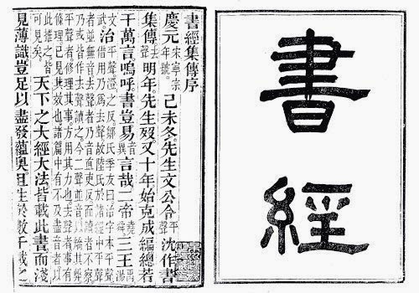
KHỔNG TỬ
SÁCH GIÁO KHOA NGŨ KINH
Nho giáo (còn gọi là Khổng giáo) do Khổng Tử sáng lập.

Slide 12
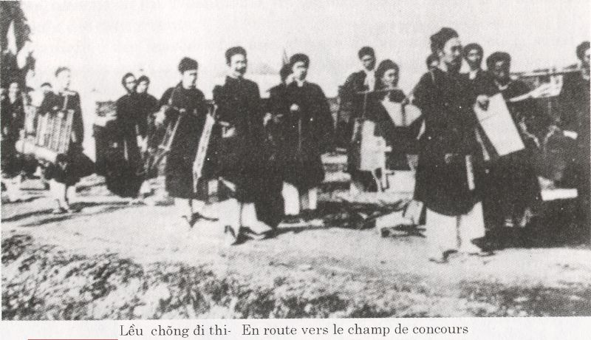
Lều chõng đi thi

Slide 13
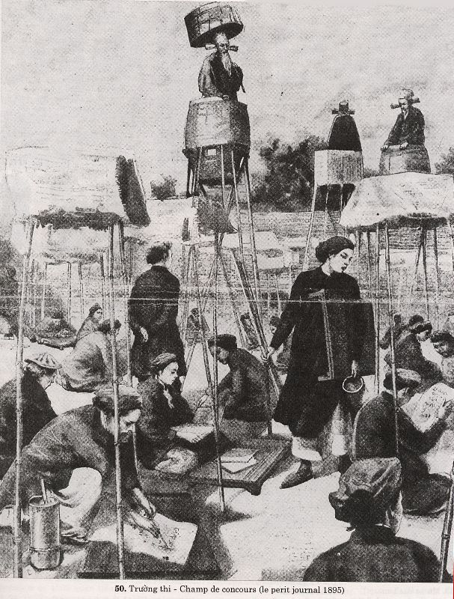
Trường thi

Slide 14
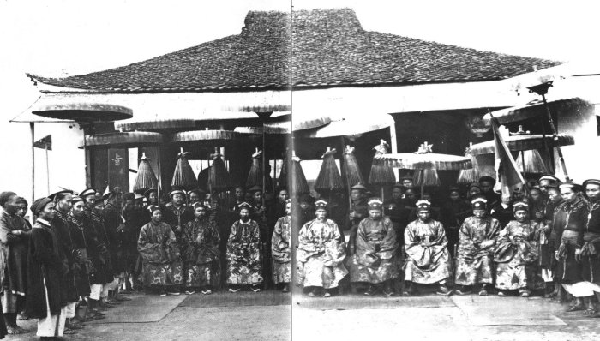
Hội đồng giám khảo

Slide 15
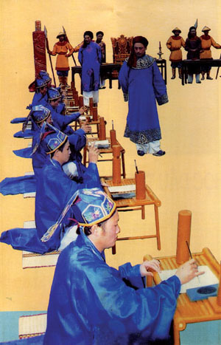
Hình ảnh tổ chức hội thi dưới thời Hậu Lê
Tái hiện Hội thi Đình ở thời Hậu Lê

Slide 16
2. Những biện pháp khuyến khích học tập
của nhà Hậu Lê
Đọc thầm sách giáo khoa và trả lời:
Nhà Hậu Lê đã làm gi để khuyến khích việc học tập?
Tổ chức lễ xướng danh
Tổ chức lễ vinh quy bái tổ
Khắc tên người đỗ đạt cao vào bia đá
Ngoài ra còn kiểm tra định kỳ trinh độ của quan lại để các quan thường xuyên phải học tập

Slide 17
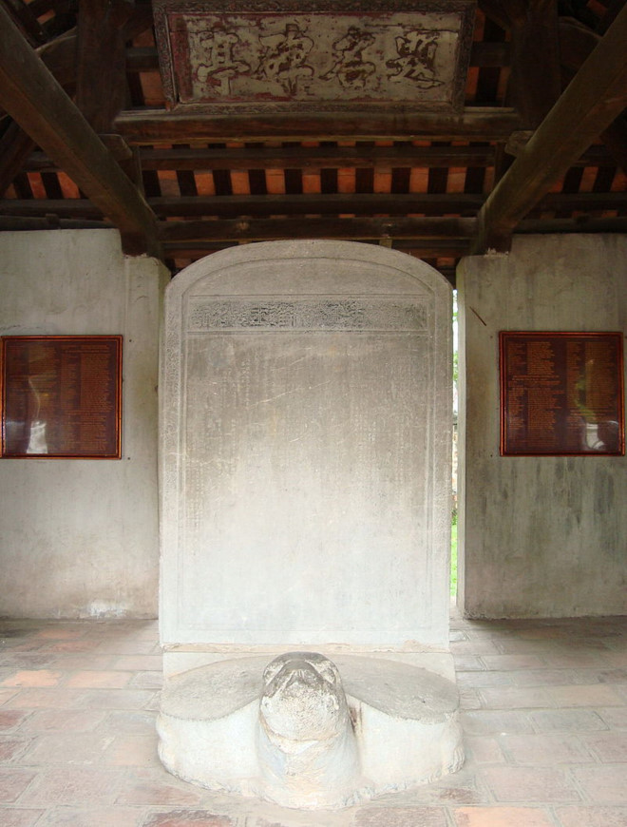

Slide 18
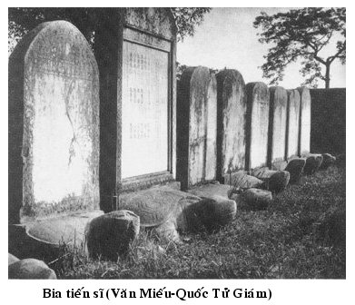
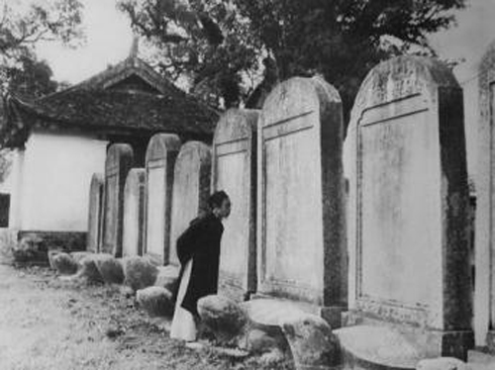
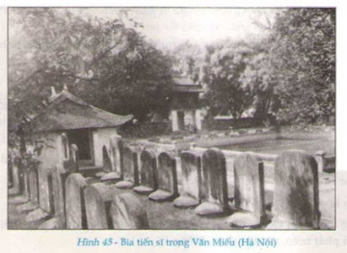

Slide 19
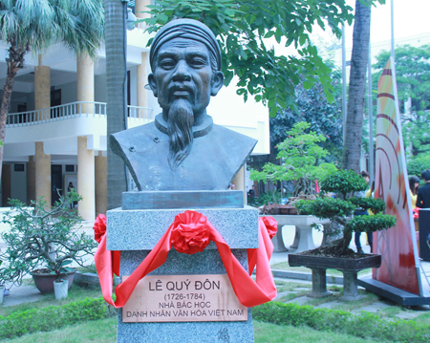
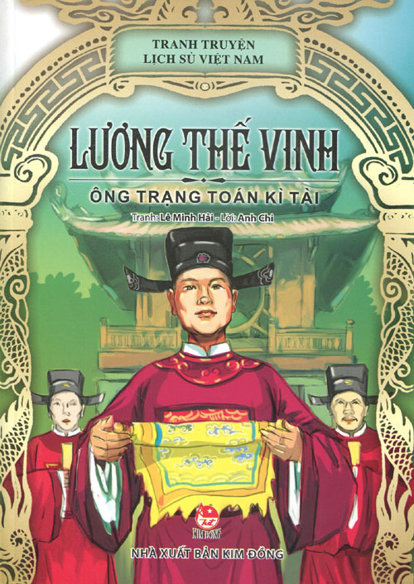
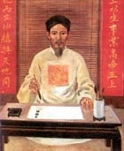
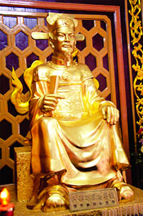
Ngô Sĩ Liên
Ngô Thì Nhậm

Slide 20
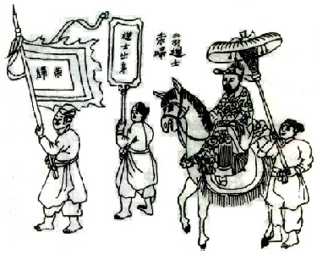
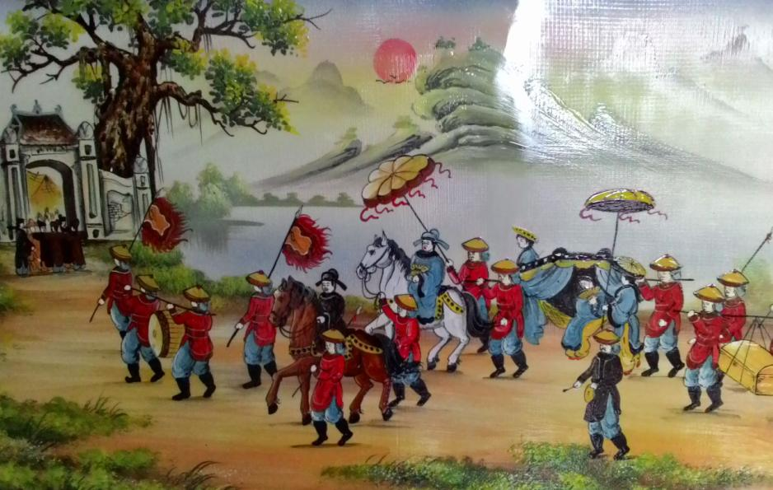
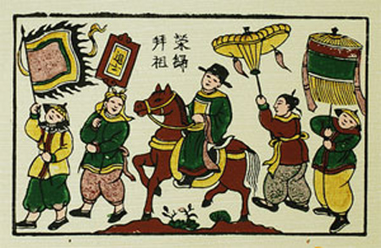
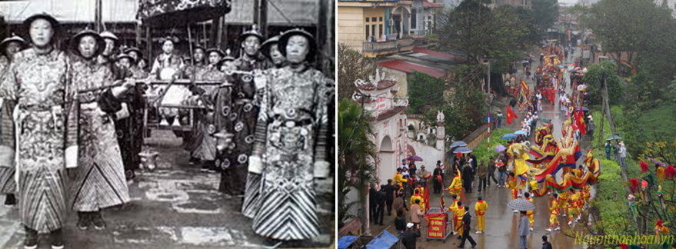
Nguyễn Trực
Vinh quy bái tổ

Slide 21
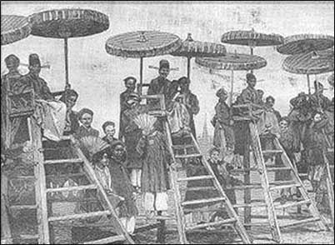
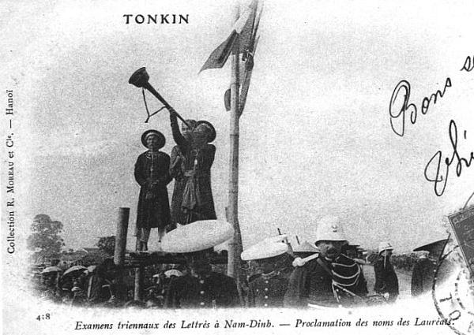
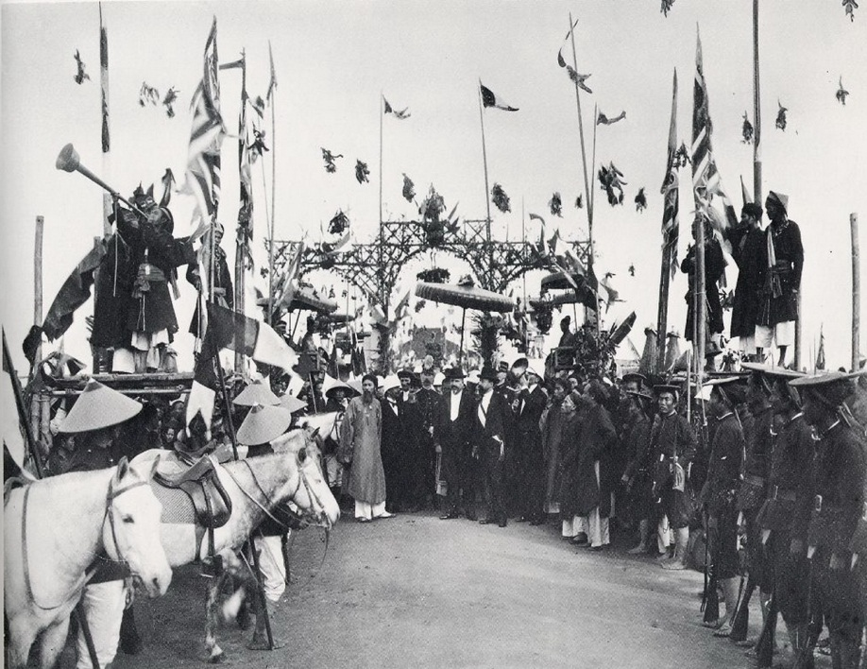
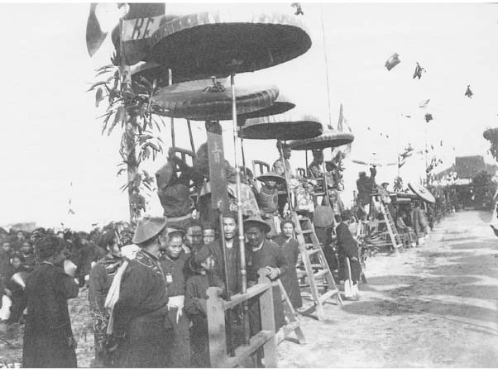
Lễ xướng danh

Slide 22
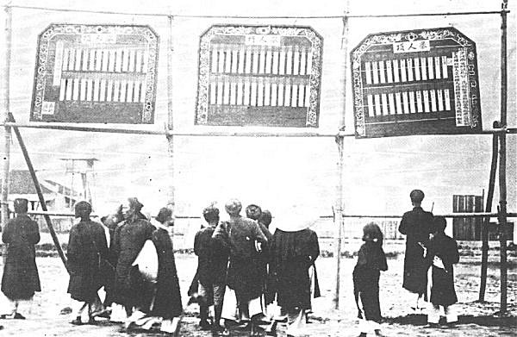
Bảng vàng khắc tên những người trúng tuyển

Slide 23

Bài học
Giáo dục thời Hậu Lê đã có nền nếp và quy củ.
Trường học thời Hậu Lê nhằm đào tạo những người trung thành với chế độ phong kiến và nhân tài cho đất nước.

Slide 24

1. Nhà Hậu Lê tổ chức trường học như thế nào?
A. Chưa quy củ.
B. Có nhiều học sinh.
C. Đã có nề nếp và quy củ.

Slide 25

2. Dưới thời Hậu Lê, những ai được vào học trong Quốc Tử Giám?
A. Con cháu vua quan và con dân thường nếu học giỏi.
B. Tất cả mọi người có tiền.
C. Chỉ con cháu vua quan mới được học.

Slide 26
3.Thời Hậu Lê có mấy kì thi lớn được tổ chức để chọn nhân tài?
A . 5 kì thi
B . 4 kì thi
C . 3 kì thi

Slide 27
4. Các lễ nào dưới đây được Nhà Hậu Lê cho tổ chức để khuyến khích học tập?
A. Lễ xướng danh.
B. Lễ xướng danh và lễ Vinh quy bái tổ.
C. Lễ Vinh quy bái tổ.

Slide 28



